Slide 1
Les principes démocratiques

Slide 2
Dé·mo·cra·tie Forme de gouvernement dans laquelle la souveraineté est exercée par l’ensemble de la population ou par tous les membres admissibles d’un État, généralement à travers des représentants élus.
?

Slide 3
Bien commun
En démocratie, les citoyennes et citoyens doivent agir ensemble et chercher des solutions favorisant la sûreté, la sécurité et le bonheur de toutes et tous.

Slide 4
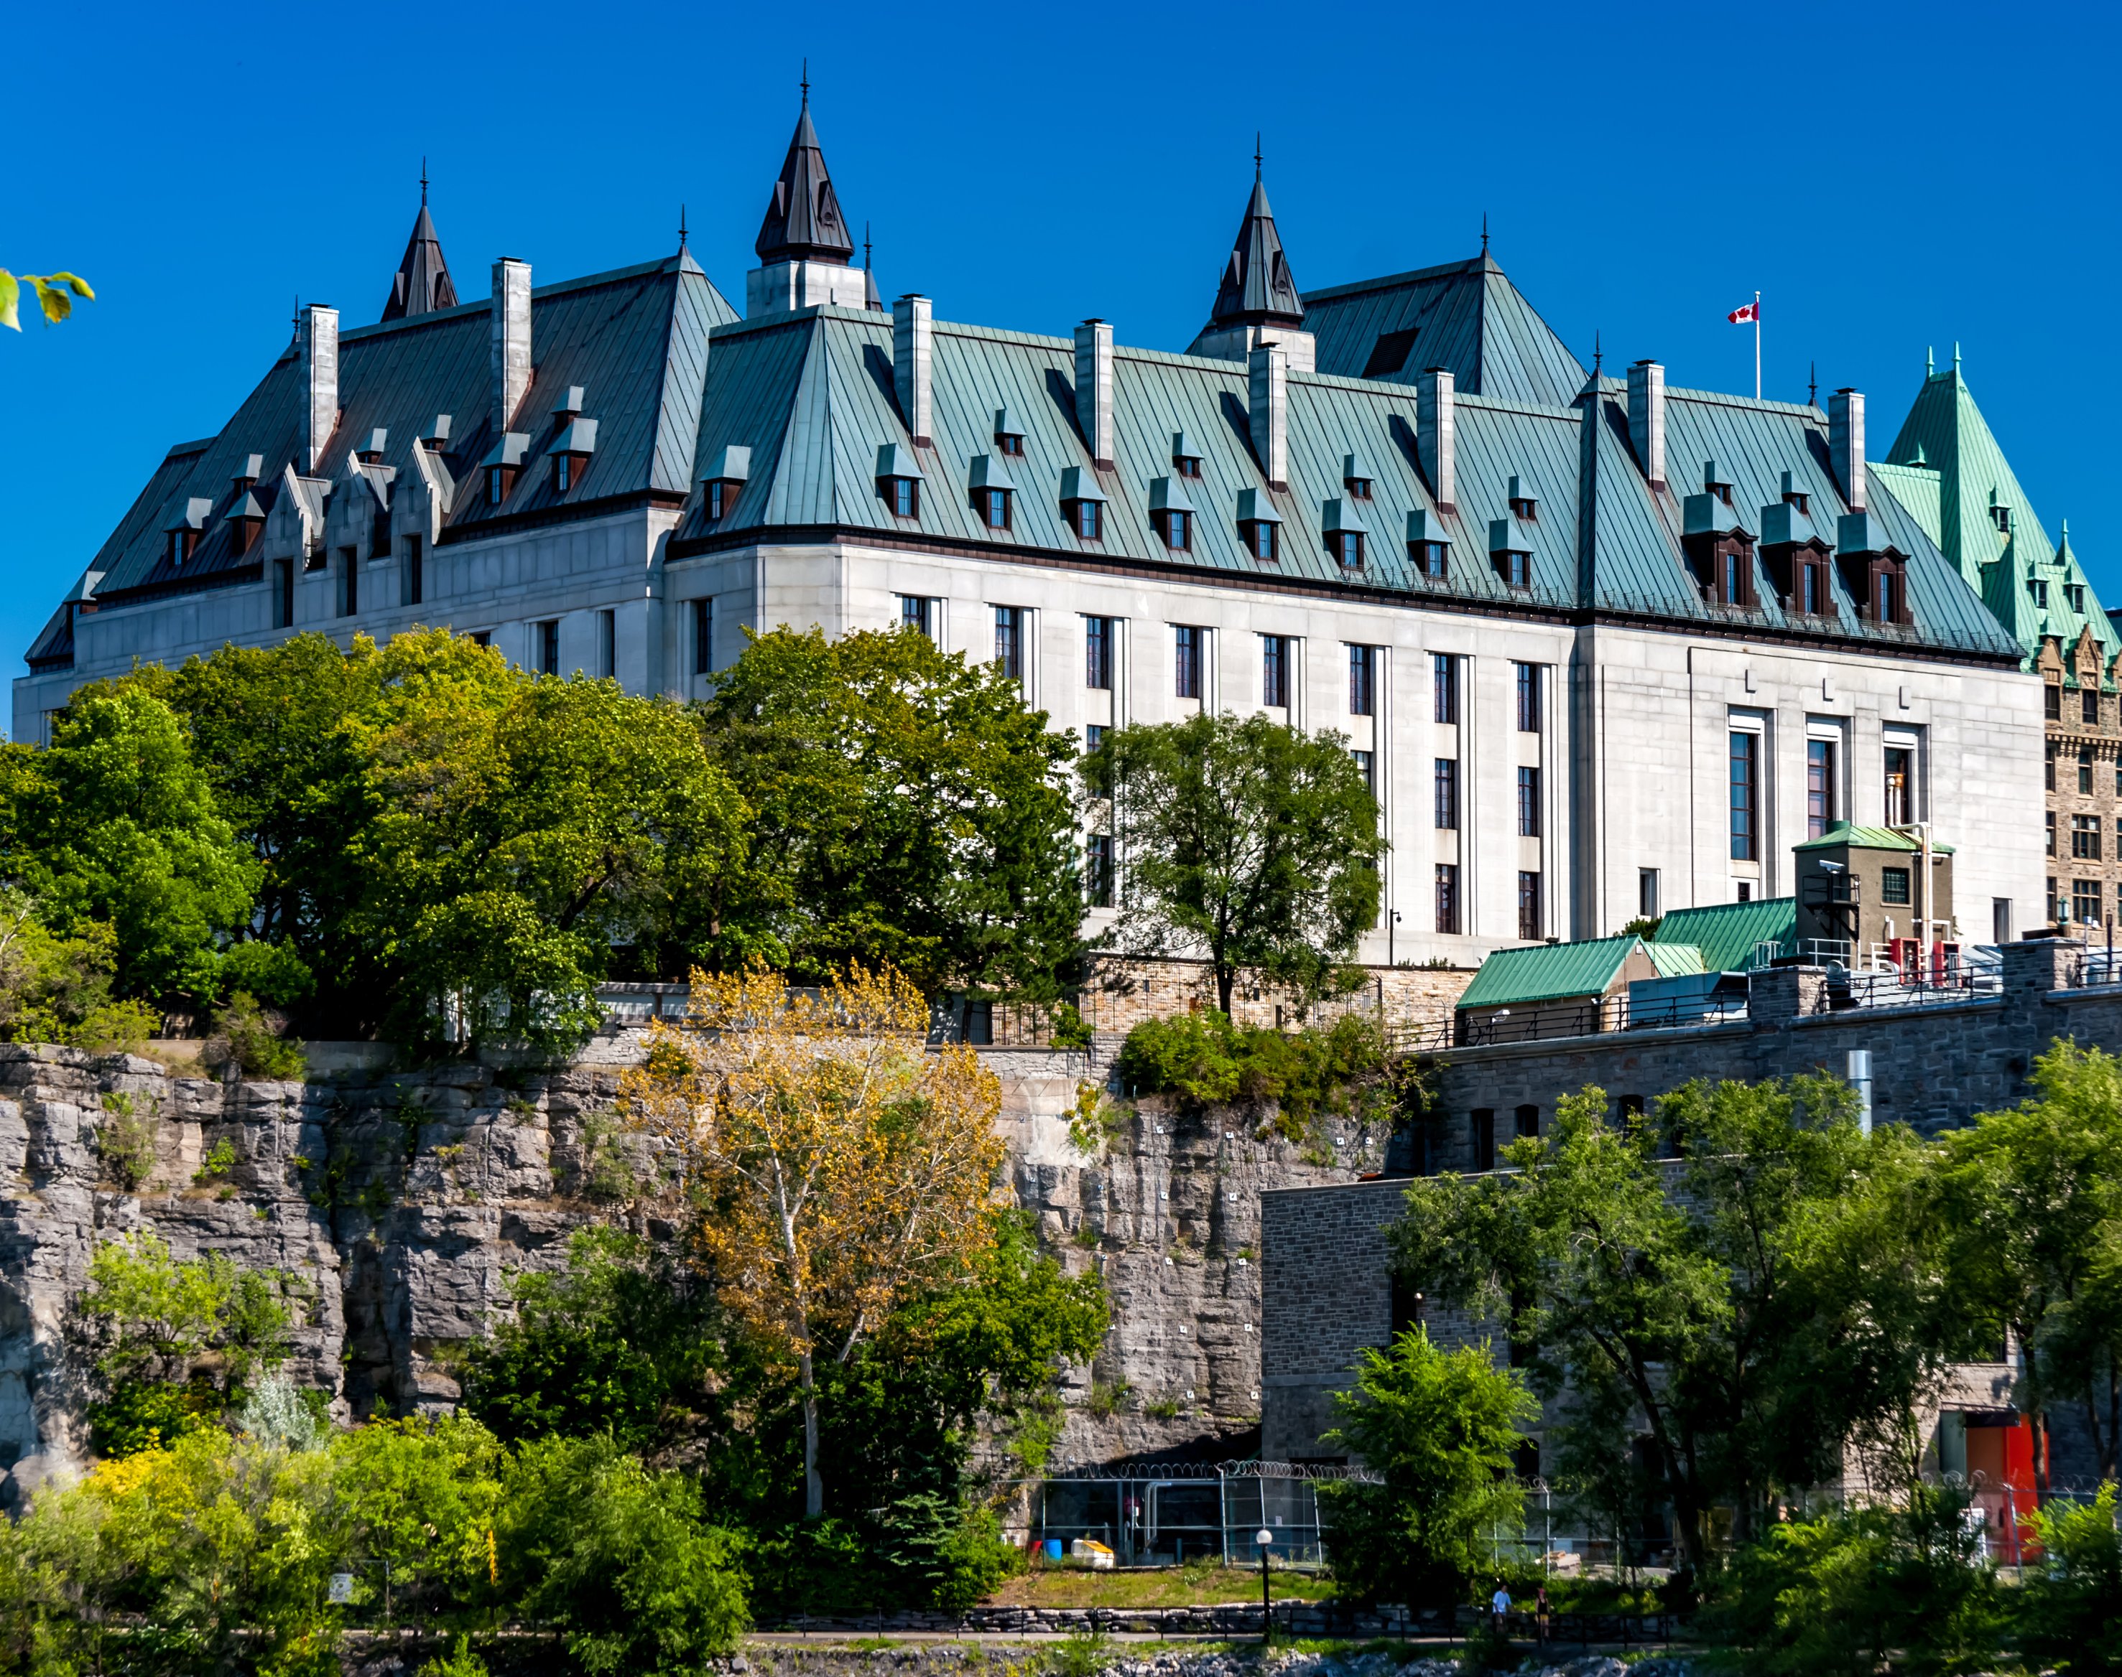
Primauté du droit
Primauté du droit
En démocratie, tous les membres de la société sont assujettis aux mêmes règles, y compris les personnes au pouvoir comme la première ou le premier ministre. Les lois sont écrites, justes et impartiales. Chaque personne fait l’objet d’un traitement équitable par la police et les tribunaux.
En démocratie, tous les membres de la société sont assujettis aux mêmes règles, y compris les personnes au pouvoir comme la première ou le premier ministre. Les lois sont écrites, justes et impartiales. Chaque personne fait l’objet d’un traitement équitable par la police et les tribunaux.
Cour suprême du Canada

Slide 5
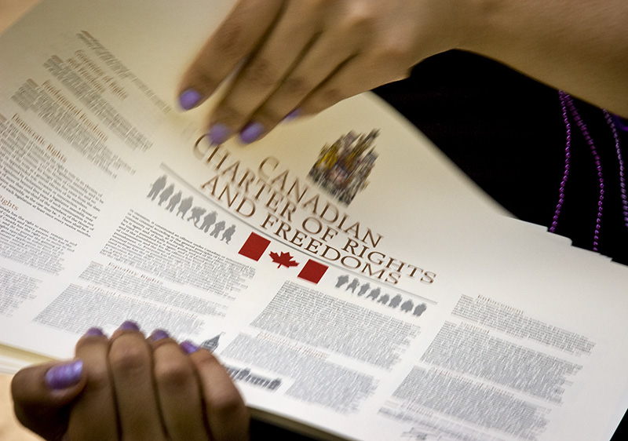
Libertés individuelles
En démocratie, les personnes jouissent de libertés individuelles telles que la liberté d’expression, la liberté religieuse et la liberté d’association. Ces libertés sont portées par écrit (codifiées) et le gouvernement ne peut pas en priver quelqu’un injustement.

Slide 6
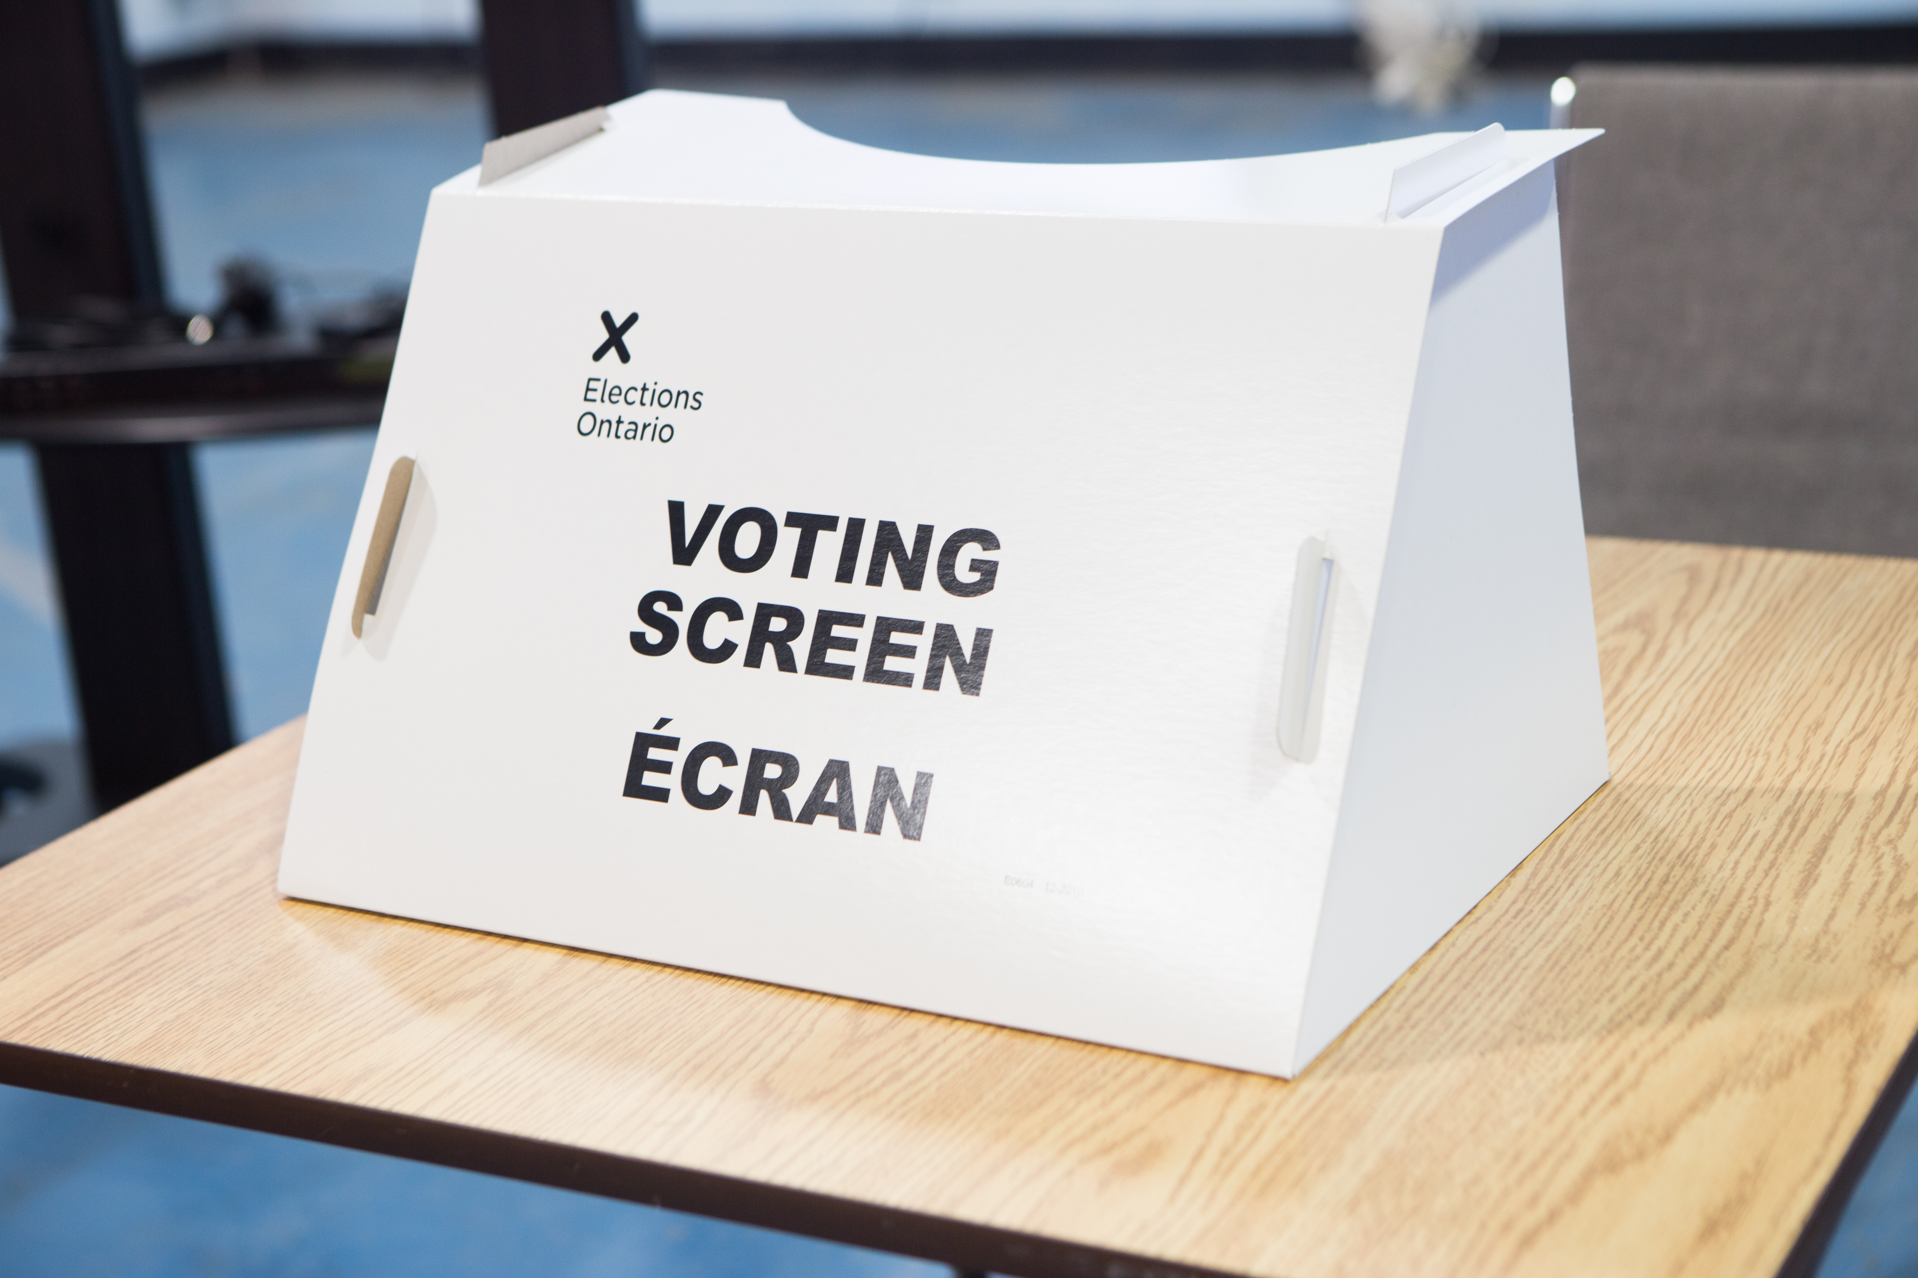
Égalité politique
Toutes les citoyennes et tous les citoyens ont le droit de voter et de présenter leur candidature à une élection. Chaque personne a une voix politique et a le droit de s’exprimer sur les questions d’intérêt public.

Slide 7
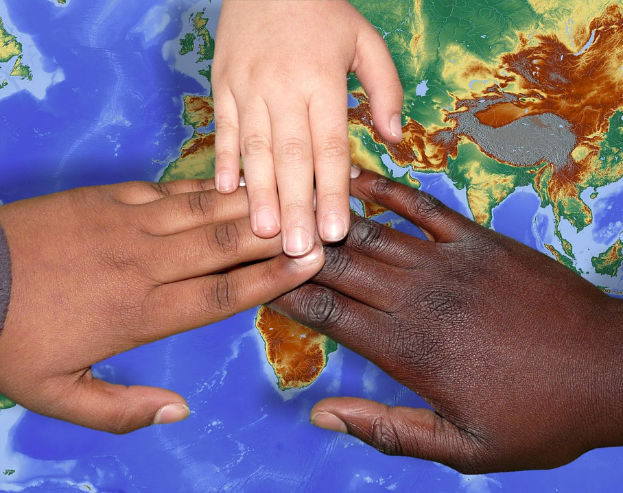
Dignité humaine
Les pays démocratiques défendent et protègent la dignité de toutes les personnes. Dans cette optique, le gouvernement doit garantir l’égalité de traitement envers chacune et chacun. L’égalité est souvent atteinte en faisant valoir la primauté du droit.

Slide 8
Participation citoyenne
L’information et l’engagement font partie des fondements de la démocratie. Les citoyennes et citoyens doivent participer en s’informant sur les questions qui affectent leur vie et celle des autres, et en menant les actions nécessaires. C’est un droit et une responsabilité.

Slide 9
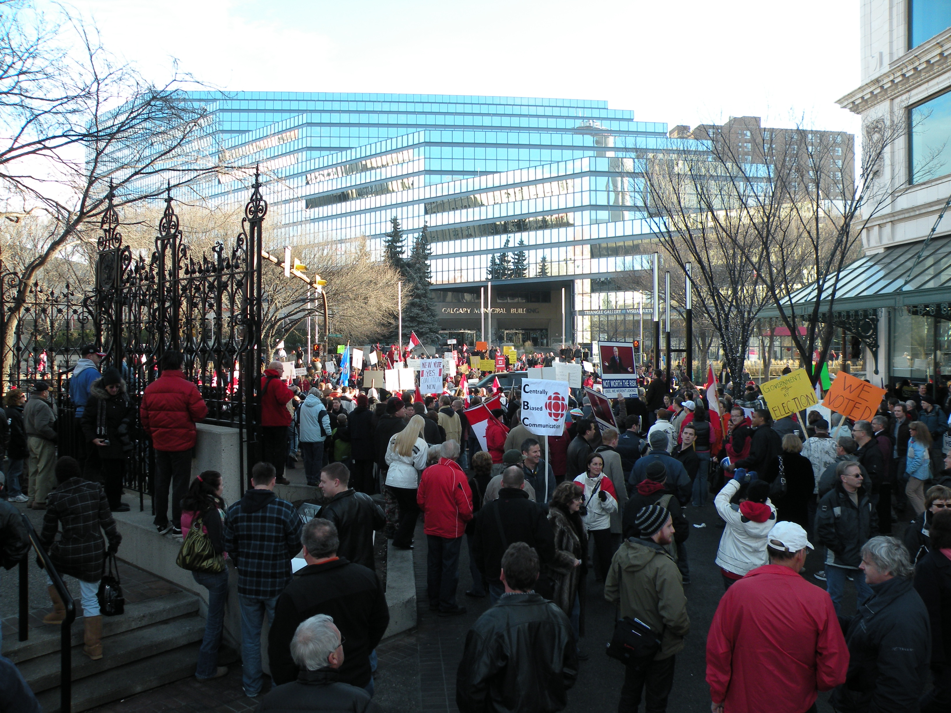
Tolérance et respect
En démocratie, les citoyennes et citoyens respectent les droits d’autrui. Si la démocratie repose sur l’idée que « la majorité l’emporte », les droits de la minorité doivent néanmoins être respectés. Les démocraties sont ouvertes à différentes idées et opinions. Pour atteindre le bien commun, le respect est dû à toutes les personnes. En démocratie, les discussions et débats politiques sont encouragés.

Slide 10
Dernière page
Toutes les images de cette présentation sont concédées sous licence par l’intermédiaire de Creative Commons.

